Slide 1
Ensemble Fun
Friends of the Environment

Slide 2
Rationale
Rank | Kz top & bottom | Kz_middle | Specific Yield | Recharge | ET Valley | ET Rip | Streambed K | Comments
1 | Med | Med | Med | Med | Med | Med | Med | Control
2 | Med | Low | Med | Low | High | High | Low | Max Drought
3 | Med | Low | Med | Low | Low | High | Low
4 | Med | Low | Med | Low | High | Low | Low
5 | Med | Low | Med | Low | Low | Low | Low
6 | Med | Med | Med | Low | Low | Low | Low
7 | Med | Low | Med | Low | Low | Med | Low
8 | Med | Low | Med | Low | Med | Low | Low
9 | Med | Low | Med | Low | Low | Low | Med
10 | Med | Low | Med | Med | Low | Low | Low
Concerned with Stream and Riparian Area
Run scenarios -> Drought
Extra scenarios
Middle layer K
Streambed K

Slide 3
Results
Scenario | Predicted Rank | Actual Rank
2121331 | 1 | 1
2222222 | 2 | 4
2121131 | 3 | 6
2121311 | 4 | 2
2121111 | 5 | 7
2221111 | 6 | 5
2121121 | 7 | 8
2121211 | 8 | 3
2121112 | 9 | 9
2122111 | 10 | 10
Color
red
blue
green
grey
orange
purple
yellow
black
magenta
brown

Slide 4
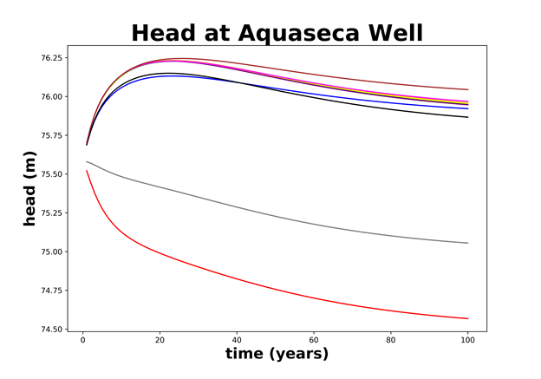
Graphing
Scenario
2121331
2222222
2121131
2121311
2121111
2221111
2121121
2121211
2121112
2122111
Color
red
blue
green
grey
orange
purple
yellow
black
magenta
brown

Slide 5
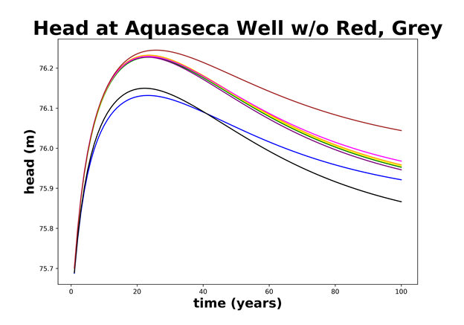
Graphing
Scenario
2121331
2222222
2121131
2121311
2121111
2221111
2121121
2121211
2121112
2122111
Color
red
blue
green
grey
orange
purple
yellow
black
magenta
brown

Slide 6
Final Rankings
Rank | Actual | Kz top & bottom | Kz_middle | Specific Yield | Recharge | ET Valley | ET Rip | Streambed K | Comments
1 | 1 | Med | Med | Med | Med | Med | Med | Med | Control
2 | 2 | Med | Low | Med | Low | High | High | Low | Max Drought
3 | 6 | Med | Low | Med | Low | Low | High | Low
4 | 3 | Med | Low | Med | Low | High | Low | Low
5 | 7 | Med | Low | Med | Low | Low | Low | Low
6 | 5 | Med | Med | Med | Low | Low | Low | Low
7 | 8 | Med | Low | Med | Low | Low | Med | Low
8 | 4 | Med | Low | Med | Low | Med | Low | Low
9 | 9 | Med | Low | Med | Low | Low | Low | Med
10 | 10 | Med | Low | Med | Med | Low | Low | Low

Slide 7
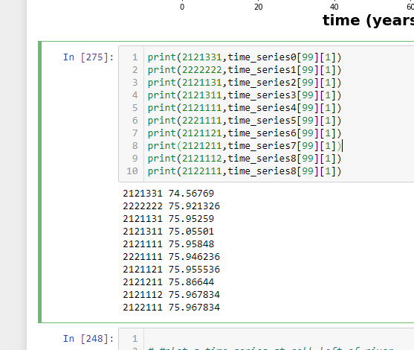

Slide 8
Kerfuffles
Thanks but like no thanks, Modpath
Looping struggles

